Slide 1
Измерение массы нейтрального каона на КМД-3 на коллайдере ВЭПП-2000
Автор:
Иванов Даниил
Научный руководитель:
д. ф.-м. н. Солодов Евгений Петрович

Slide 2
План:
Введение
Методы измерения массы нейтрального каона
Детектор КМД-3
Отбор событий
Контроль энергии
Систематические эффекты и учёт поправок
Результаты
Что дальше?

Slide 3
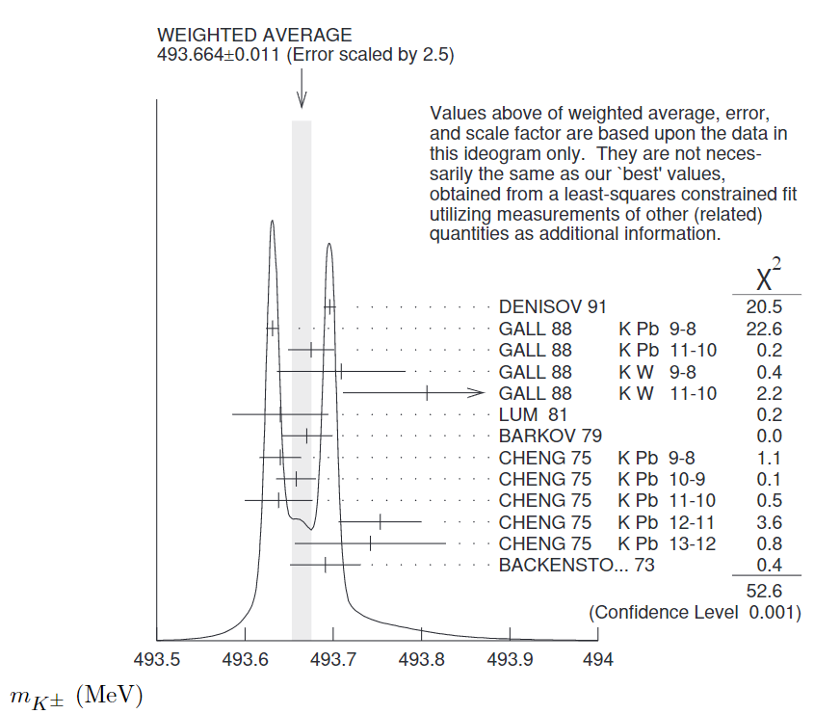
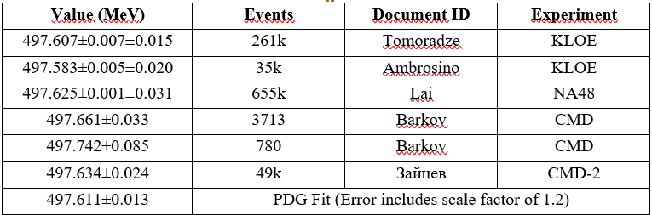

Введение
$e^{+}e^{−}→φ(1020)→K_{s}^{0}K_{L}^{0}; K_{s}^{0}→π^{+}π^{−}$
Предыдущие измерения массы каонов:

Slide 4
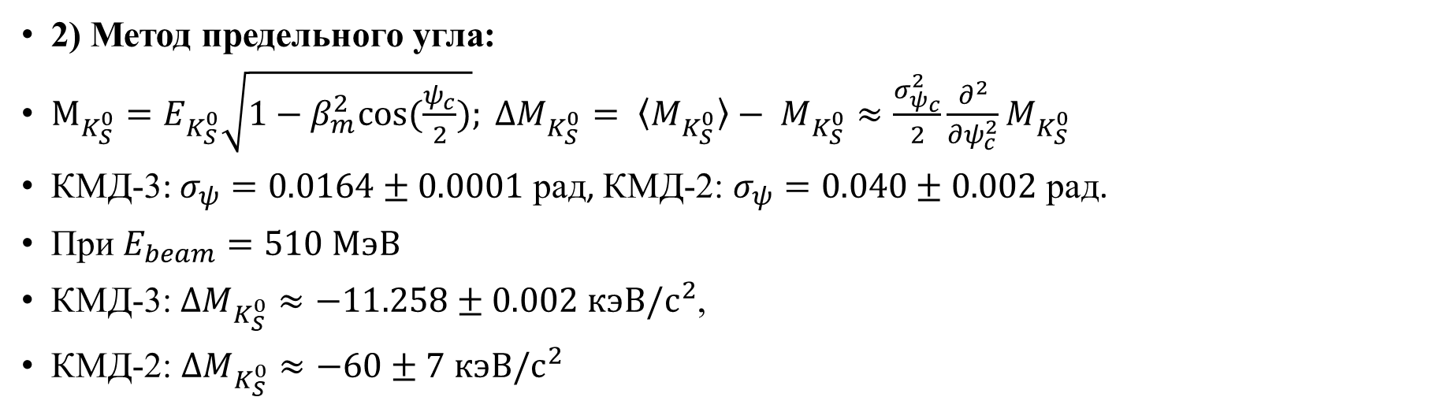
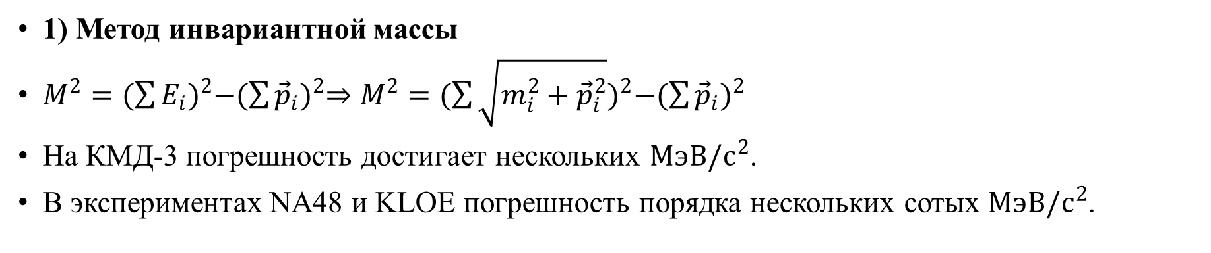
Методы измерения массы нейтрального каона
1) Метод инвариантной массы
$M^{2}={(\sum{E_{i}})}^{2}−{(\sum{{\vec{p}}_{i}})}^{2}⇒M^{2}={(\sum{\sqrt{m_{i}^{2}+{\vec{p}}_{i}^{2}}})}^{2}−{(\sum{{\vec{p}}_{i}})}^{2}$
На КМД-3 погрешность достигает нескольких $МэВ/c^{2}$.
В экспериментах NA48 и KLOE погрешность порядка нескольких сотых $МэВ/c^{2}$.
2) Метод предельного угла:
$M_{K_{S}^{0}}=E_{K_{S}^{0}}\sqrt{1−β_{m}^{2}cos(\frac{ψ_{c}}{2})}; {ΔM}_{K_{S}^{0}}= 〈M_{K_{S}^{0}}〉− M_{K_{S}^{0}}≈\frac{σ_{ψ_{c}}^{2}}{2}\frac{∂^{2}}{∂ψ_{c}^{2}}M_{K_{S}^{0}}$
КМД-3: $σ_{ψ}=0.0164±0.0001$ рад, КМД-2: $σ_{ψ}=0.040±0.002$ рад.
При $E_{beam}=510 МэВ$
КМД-3: ${ΔM}_{K_{S}^{0}}≈−11.258±0.002 кэВ/c^{2}$,
КМД-2: ${ΔM}_{K_{S}^{0}}≈−60±7 кэВ/c^{2}$

Slide 5
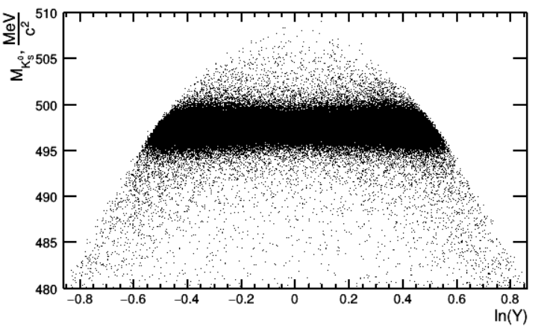
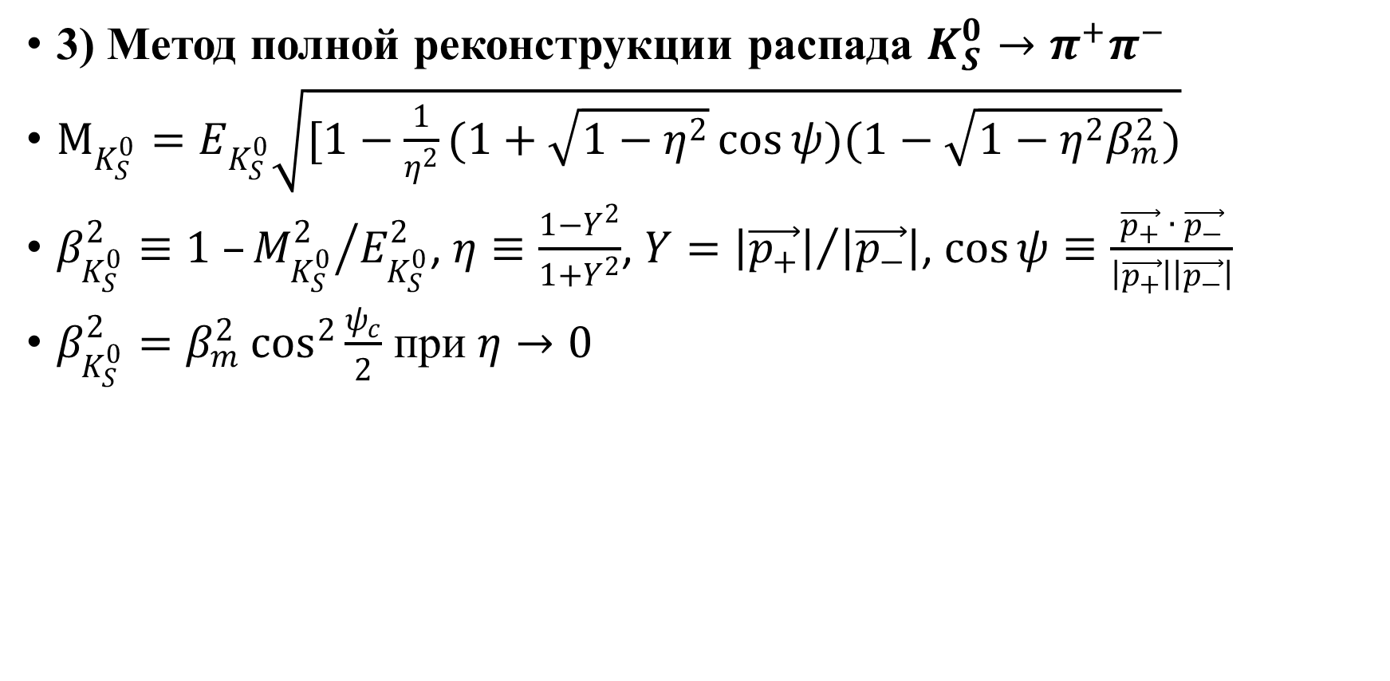
3) Метод полной реконструкции распада $K_{S}^{0}→π^{+}π^{−}$
$M_{K_{S}^{0}}=E_{K_{S}^{0}}\sqrt{[1−\frac{1}{η^{2}}(1+\sqrt{1−η^{2}}\cos{ψ})(1−\sqrt{1−η^{2}β_{m}^{2}})}$
$β_{K_{S}^{0}}^{2}≡1 –{M_{K_{S}^{0}}^{2}}/{E_{K_{S}^{0}}^{2}}$, $η≡\frac{1−Y^{2}}{1+Y^{2}}$, $Y={\left|\vec{p_{+}}\right|}/{\left|\vec{p_{−}}\right|}$, $\cos{ψ}≡\frac{\vec{p_{+}} ∙ \vec{p_{−}}}{\left|\vec{p_{+}}\right|\left|\vec{p_{−}}\right|}$
$β_{K_{S}^{0}}^{2}=β_{m}^{2}\cos^{2}{\frac{ψ_{c}}{2}}$ при $η→0$

Slide 6
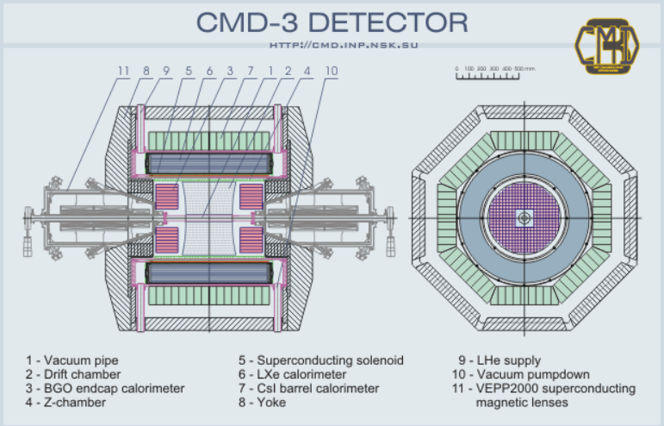
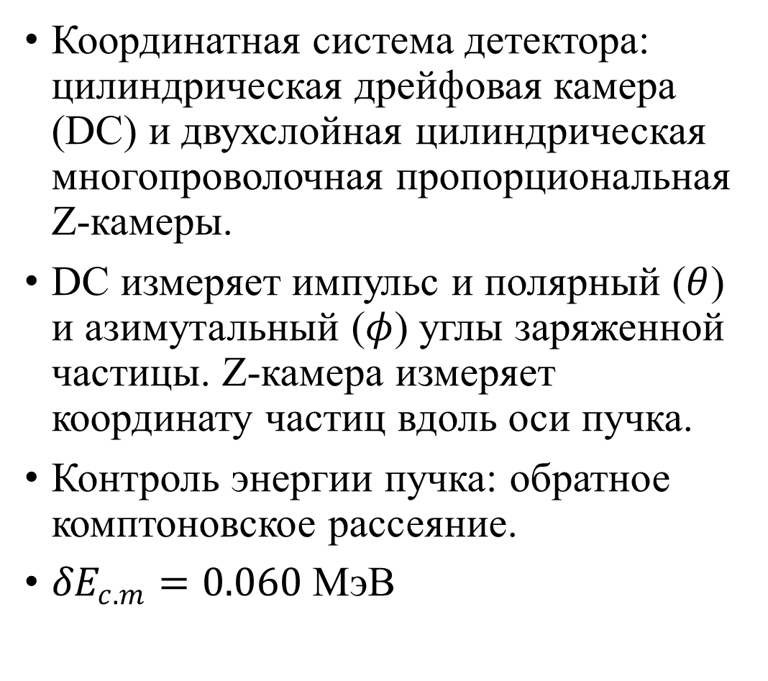
Детектор КМД-3
Координатная система детектора: цилиндрическая дрейфовая камера (DC) и двухслойная цилиндрическая многопроволочная пропорциональная Z-камеры.
DC измеряет импульс и полярный ($θ$) и азимутальный ($φ$) углы заряженной частицы. Z‑камера измеряет координату частиц вдоль оси пучка.
Контроль энергии пучка: обратное комптоновское рассеяние.
${δE}_{c.m}=0.060$ МэВ

Slide 7
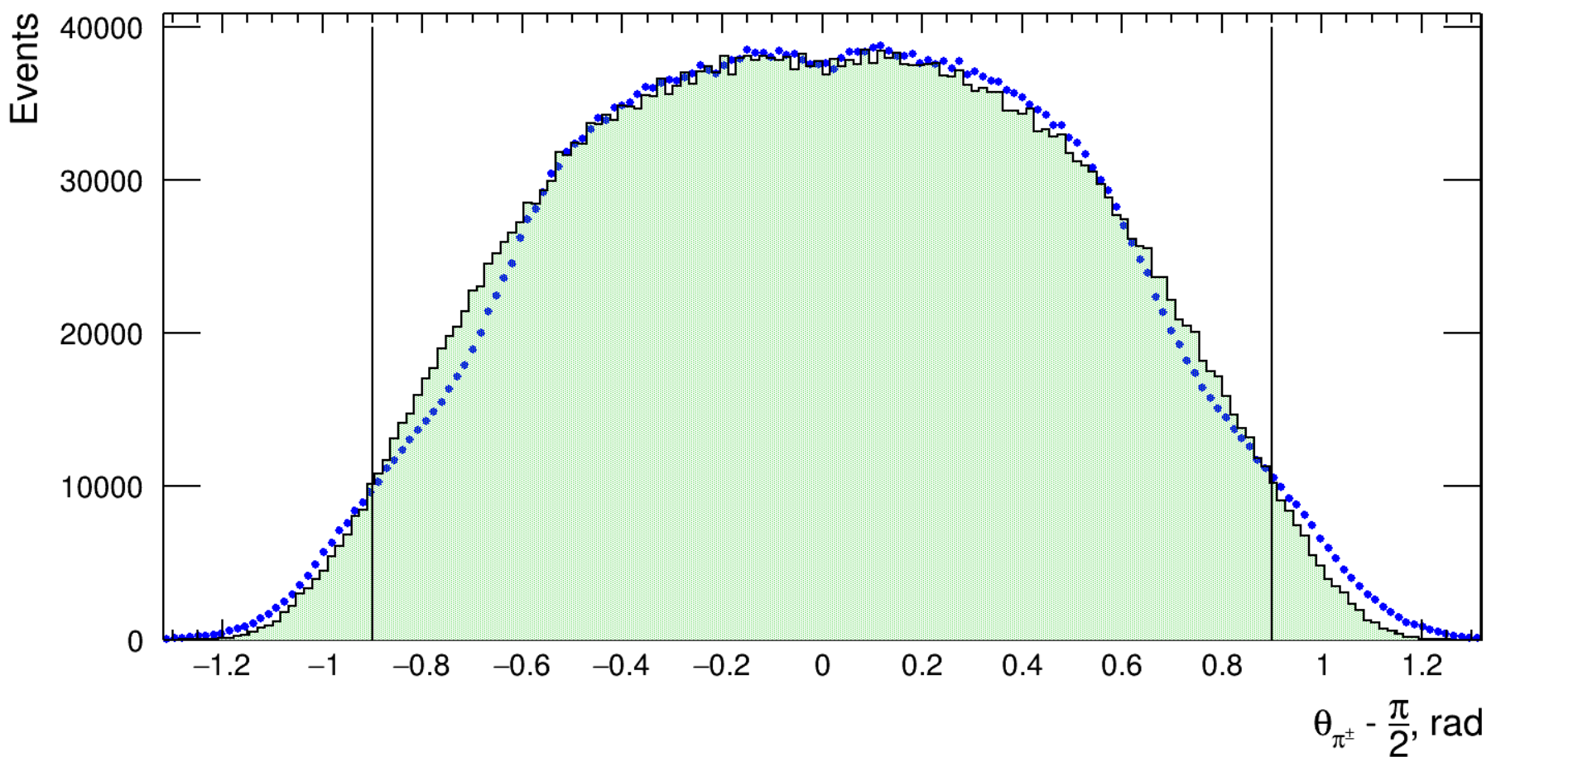
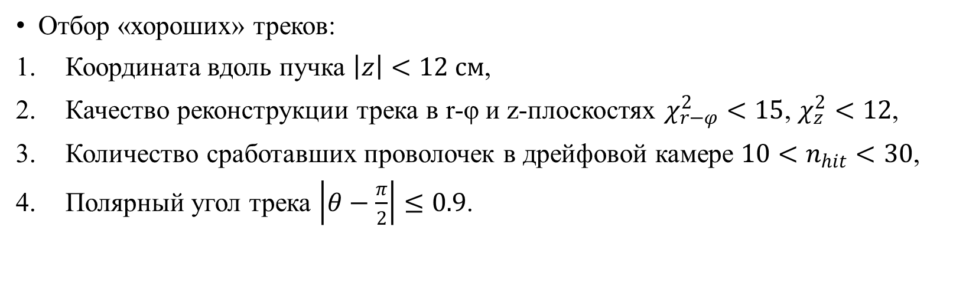
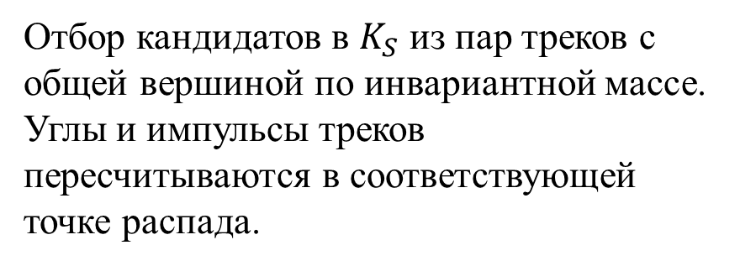
Отбор событий
Отбор «хороших» треков:
Координата вдоль пучка $\left|z\right|<12 см$,
Качество реконструкции трека в r­-φ и z-плоскостях $χ_{r−φ}^{2}<15$, $χ_{z}^{2}<12$,
Количество сработавших проволочек в дрейфовой камере $10<n_{hit}<30$,
Полярный угол трека $\left|θ−\frac{π}{2}\right|≤0.9$.
Отбор кандидатов в $K_{S}$ из пар треков с общей вершиной по инвариантной массе.
Углы и импульсы треков пересчитываются в соответствующей точке распада.

Slide 8
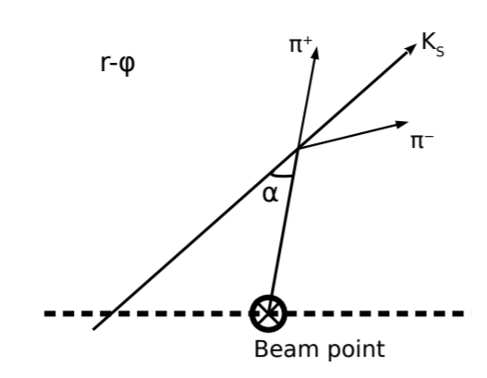
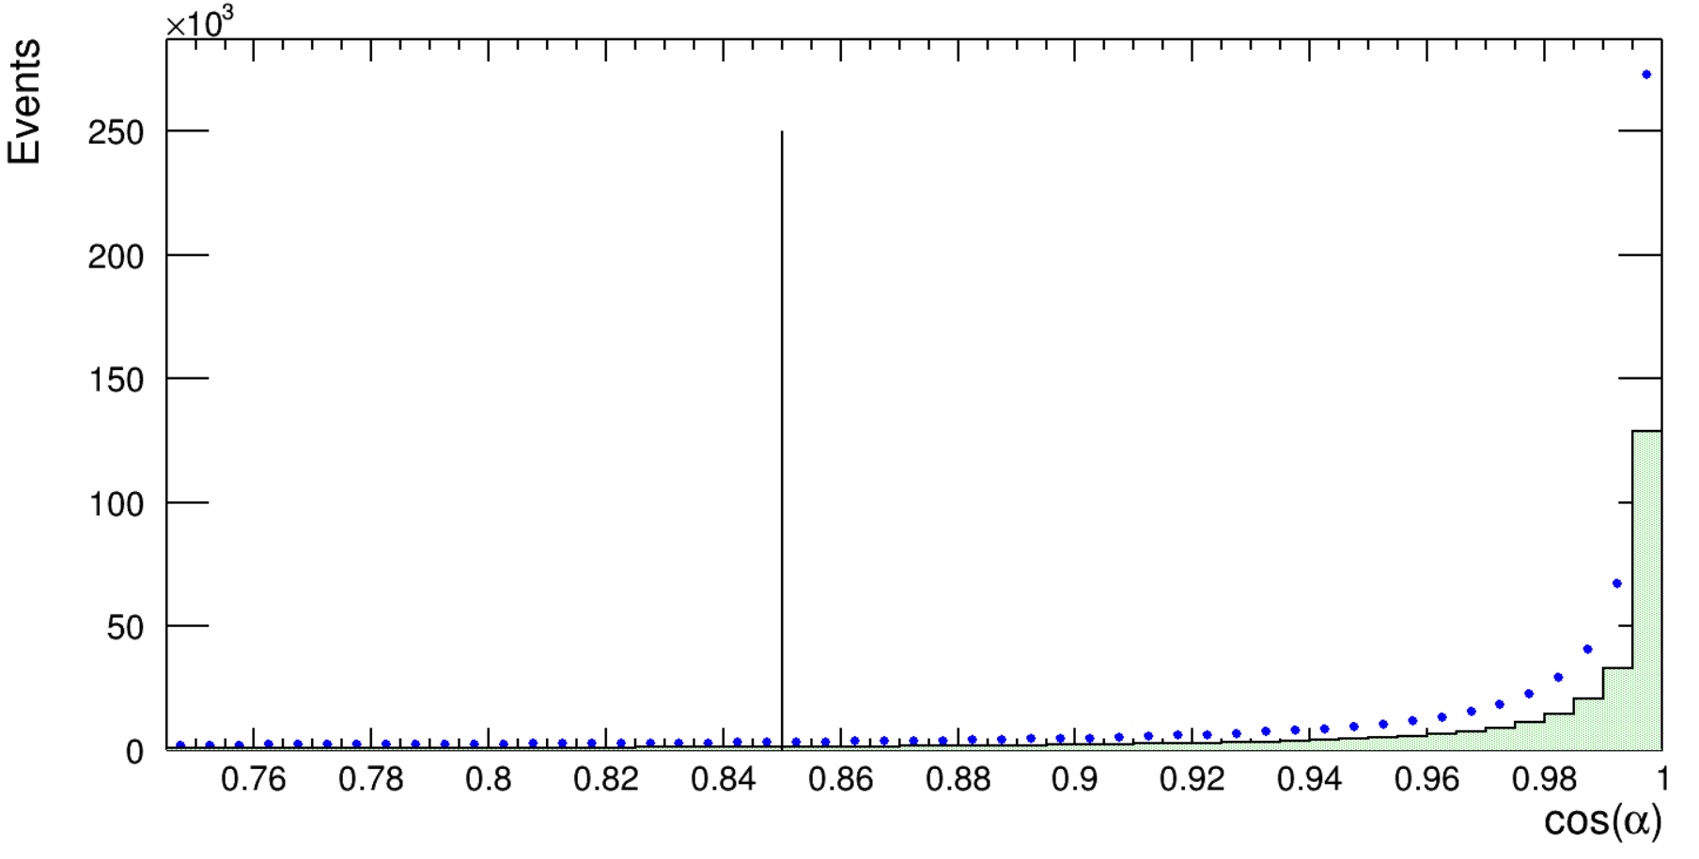

Если в событии находилось два «хороших» трека и ровно один кандидат в $K_{S}$, то к этим трекам применялись отборы, которые определяли сигнальные события:
Неколлинеарность треков,
Импульс трека $120\frac{МэВ}{c}<p<350\frac{МэВ}{c}$ ,
Противоположные заряды треков,
Косинус угла между радиус-вектором, соединяющим место встречи пучков с вершиной распада $K_{S}^{0}$, и направлением импульса $K_{S}^{0}$ в r-𝜑-плоскости $\cos{α}>0.85$,
Средние потери двух треков на ионизацию в DC ${(\frac{dE_{1}}{dx}+\frac{dE_{2}}{dx})}/2<5000$ .

Slide 9
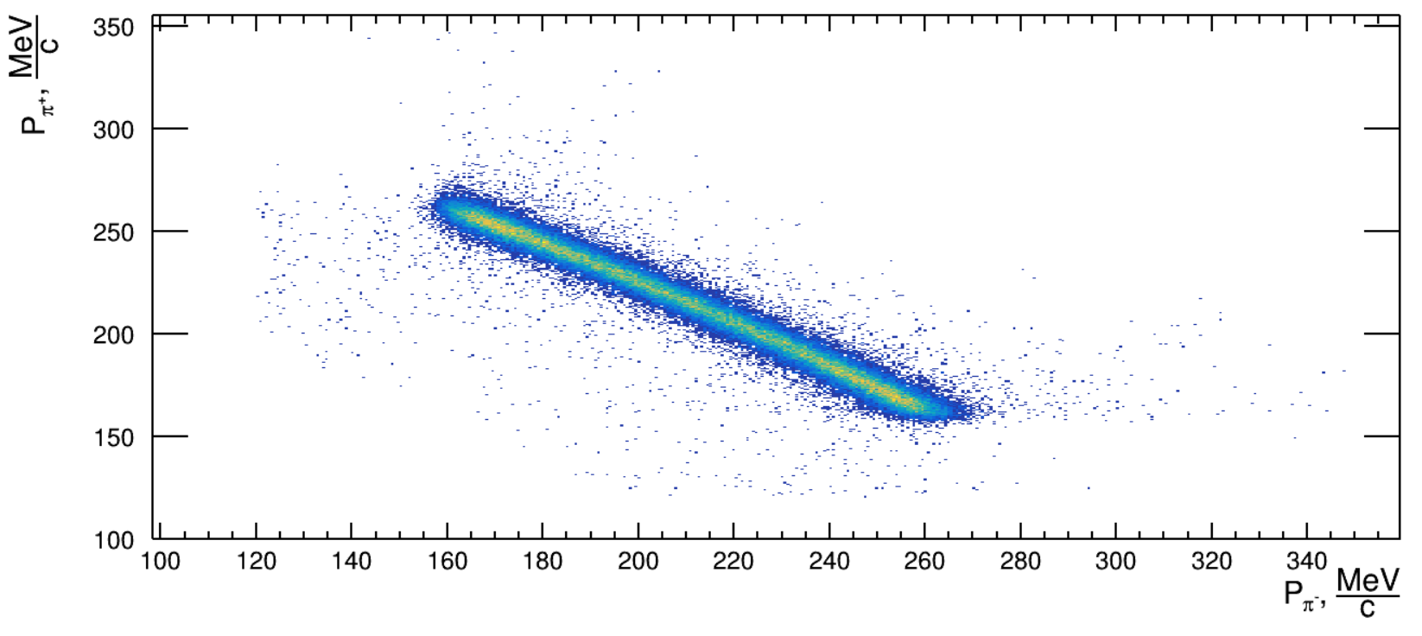
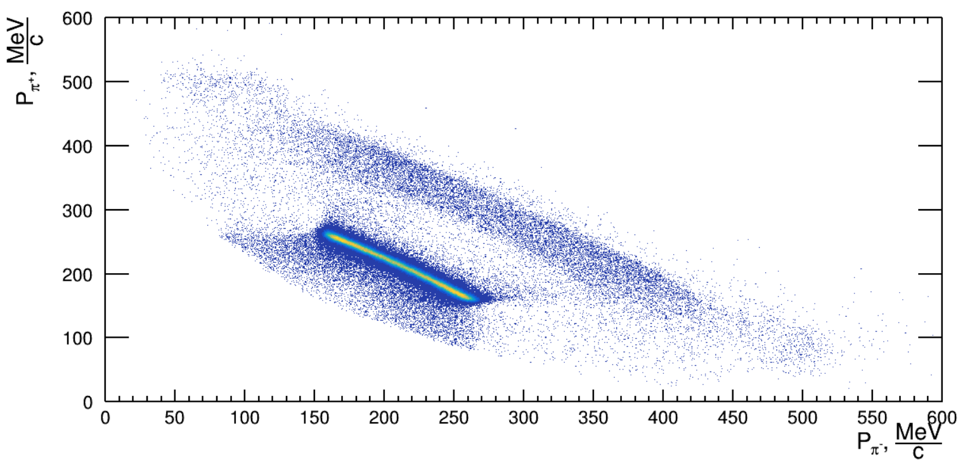
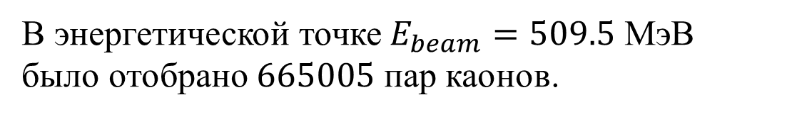

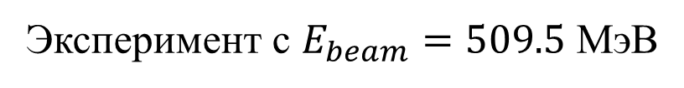
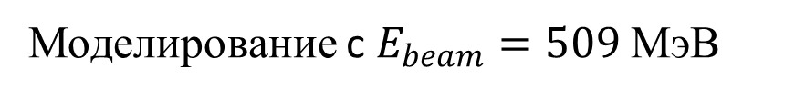
$$ε_{MC}≅24\%$$
В энергетической точке $E_{beam}=509.5$ МэВ было отобрано $665005$ пар каонов.
Эксперимент с $E_{beam}=509.5$ МэВ
Моделирование с $E_{beam}=509$ МэВ

Slide 10
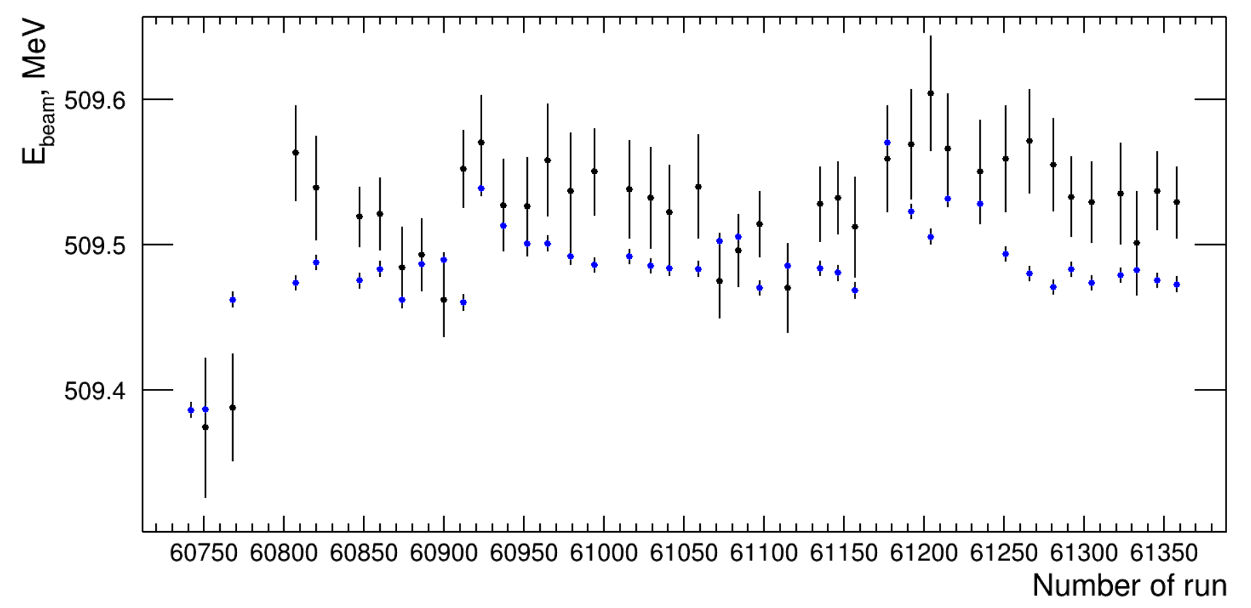
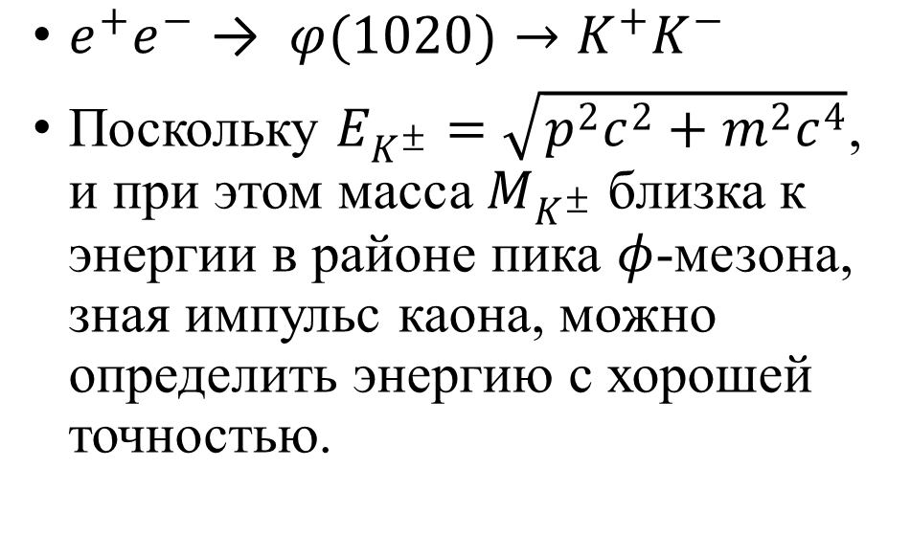
Контроль энергии
$e^{+}e^{−}→‍‍ φ(1020)→K^{+}K^{−}$
Поскольку $E_{K^{±}}=\sqrt{p^{2}c^{2}+m^{2}c^{4}}$, и при этом масса $M_{K^{±}}$ близка к энергии в районе пика $φ$‑мезона, зная импульс каона, можно определить энергию с хорошей точностью.

Slide 11
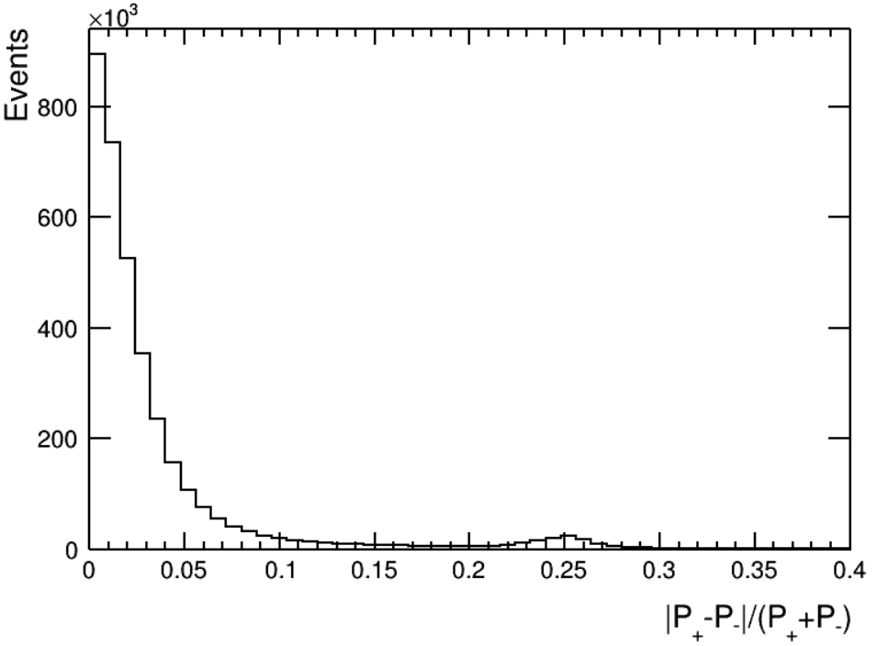
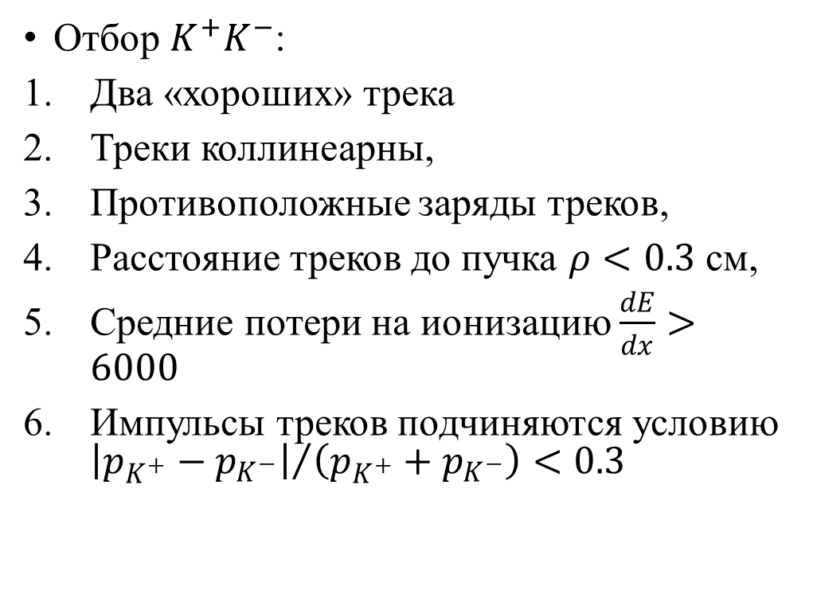
Отбор $K^{+}K^{−}$:
Два «хороших» трека
Треки коллинеарны,
Противоположные заряды треков,
Расстояние треков до пучка $ρ<0.3$ см,
Средние потери на ионизацию $\frac{dE}{dx}>6000$
Импульсы треков подчиняются условию ${\left|p_{K^{+}}−p_{K^{−}}\right|}/{\left(p_{K^{+}}+p_{K^{−}}\right)<0.3}$

Slide 12
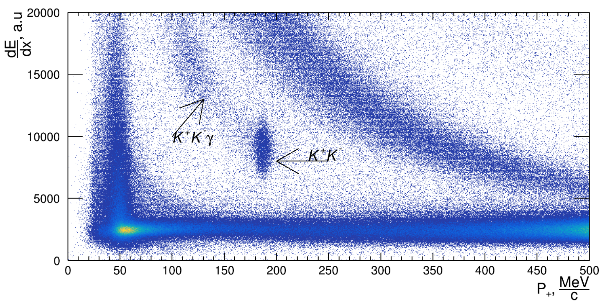
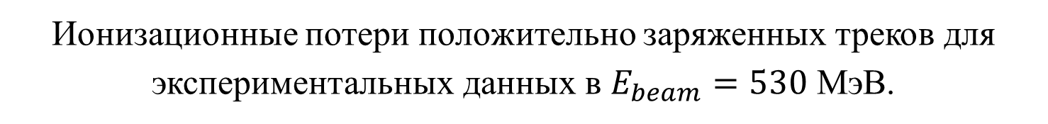
Ионизационные потери положительно заряженных треков для экспериментальных данных в $E_{beam}=530$ МэВ.

Slide 13
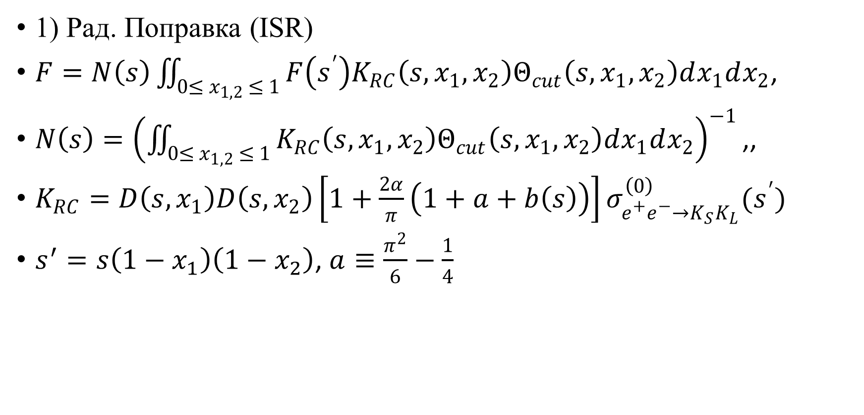
Систематические эффекты и учёт поправок
1) Рад. Поправка (ISR)
$F=N\left(s\right)\iint_{0≤ x_{1,2} ≤ 1}{F\left(s^{′}\right)K_{RC}\left(s, x_{1}, x_{2}\right)Θ_{cut}\left(s, x_{1}, x_{2}\right)dx_{1}dx_{2}}$,
$N\left(s\right)={\left(\iint_{0≤ x_{1,2} ≤ 1}{K_{RC}\left(s, x_{1}, x_{2}\right)Θ_{cut}\left(s, x_{1}, x_{2}\right)dx_{1}dx_{2}}\right)}^{−1}\text{,}$,
$K_{RC}=D\left(s,x_{1}\right)D\left(s, x_{2}\right)\left[1+\frac{2α}{π}\left(1+a+b\left(s\right)\right)\right]σ_{e^{+}e^{−}→K_{S}K_{L}}^{\left(0\right)}(s^{′})$
$s^{′}=s\left(1−x_{1}\right)\left(1−x_{2}\right)$, $a≡\frac{π^{2}}{6}−\frac{1}{4}$

Slide 14
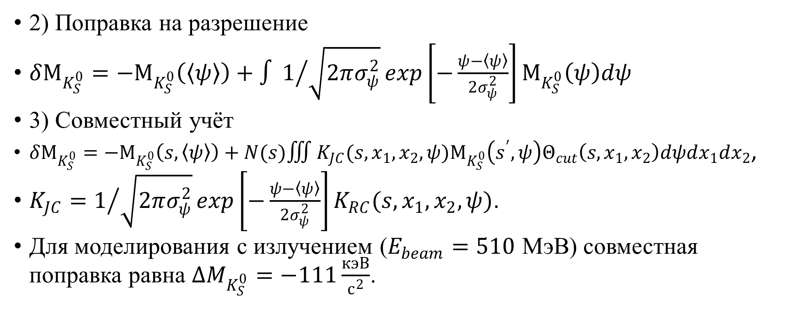
2) Поправка на разрешение
$δM_{K_{S}^{0}}=−M_{K_{S}^{0}}\left(〈ψ〉\right)+∫1/{\sqrt{2πσ_{ψ}^{2}}}exp\left[−\frac{ψ−〈ψ〉}{2σ_{ψ}^{2}}\right]M_{K_{S}^{0}}\left(ψ\right)dψ$
3) Совместный учёт
$δM_{K_{S}^{0}}=−M_{K_{S}^{0}}\left(s, 〈ψ〉\right)+N(s)∭K_{JC}(s,x_{1},x_{2},ψ)M_{K_{S}^{0}}\left(s^{′}, ψ\right)Θ_{cut}\left(s, x_{1}, x_{2}\right)dψdx_{1}dx_{2}$,
$K_{JC}=1/{\sqrt{2πσ_{ψ}^{2}}}exp\left[−\frac{ψ−〈ψ〉}{2σ_{ψ}^{2}}\right]K_{RC}(s,x_{1},x_{2},ψ)$.
Для моделирования с излучением ($E_{beam}=510$ МэВ) совместная поправка равна ${ΔM}_{K_{S}^{0}}=−111\frac{кэВ}{c^{2}}$.

Slide 15
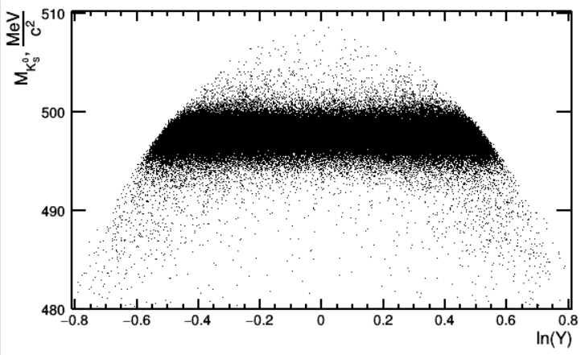
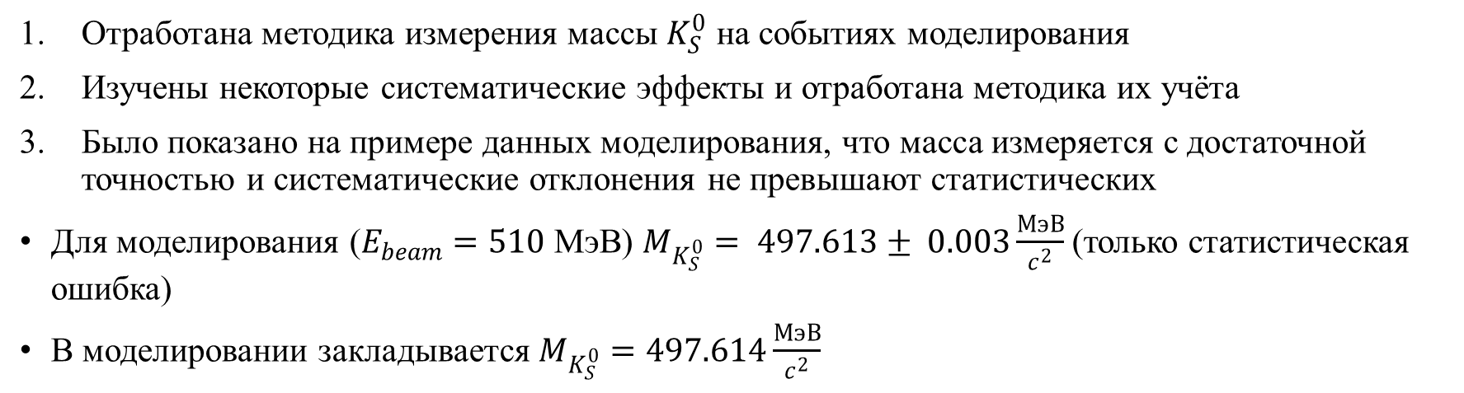


Результаты
Отработана методика измерения массы $K_{S}^{0}$ на событиях моделирования
Изучены некоторые систематические эффекты и отработана методика их учёта
Было показано на примере данных моделирования, что масса измеряется с достаточной точностью и систематические отклонения не превышают статистических
Для моделирования ($E_{beam}=510$ МэВ) $M_{K_{S}^{0}}= 497.613± 0.003\frac{МэВ}{c^{2}}$ (только статистическая ошибка)
В моделировании закладывается $M_{K_{S}^{0}}=497.614\frac{МэВ}{c^{2}}$
Моделирование с $E_{beam}=510$ МэВ
Эксперимент с $E_{beam}=509.5$ МэВ

Slide 16
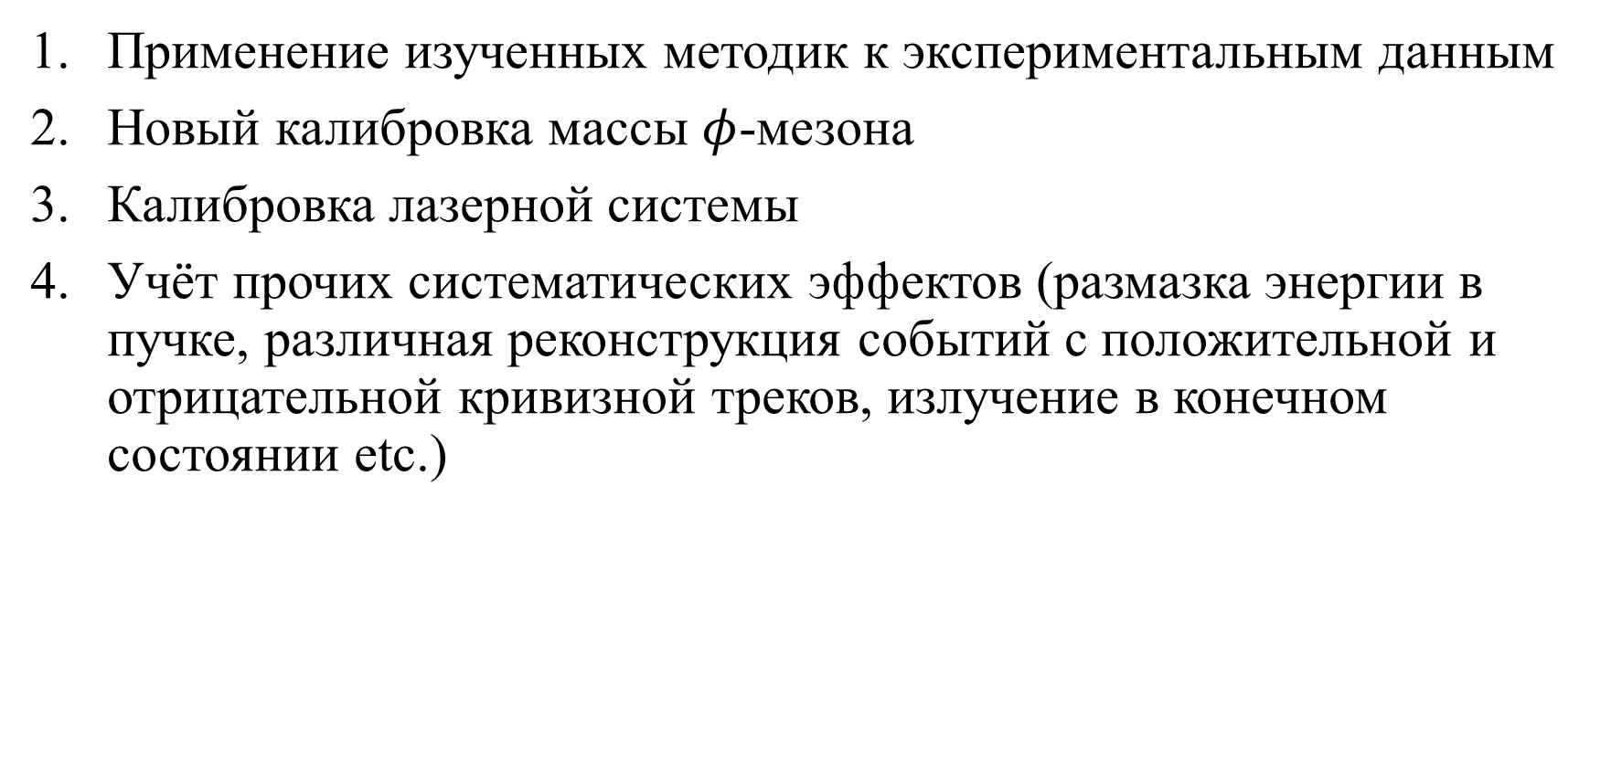
Что дальше?
Применение изученных методик к экспериментальным данным
Новый калибровка массы $φ$-мезона
Калибровка лазерной системы
Учёт прочих систематических эффектов (размазка энергии в пучке, различная реконструкция событий с положительной и отрицательной кривизной треков, излучение в конечном состоянии etc.)

